Slide 1
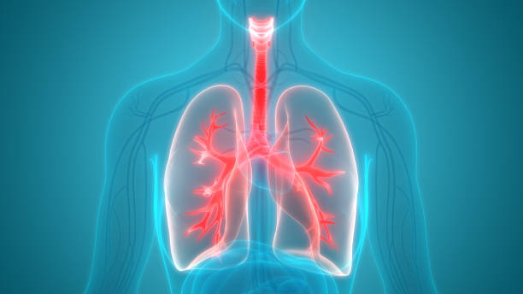
Dýchacia sústava
PRÍRODOVEDA – 4. ročník

Slide 2
VYSVETLI VÝZNAM VETY.
?
Pozoruje ho
so zatajeným dychom.
Pozoruje ho
s napätím.

Slide 3
VYSVETLI VÝZNAM VETY.
?
?
Dochádza mu dych.
Nevládze, stráca sily.

Slide 4
?
PĽÚCA
VZDUCH
DÝCHANIE
ŽIVOT

Slide 6
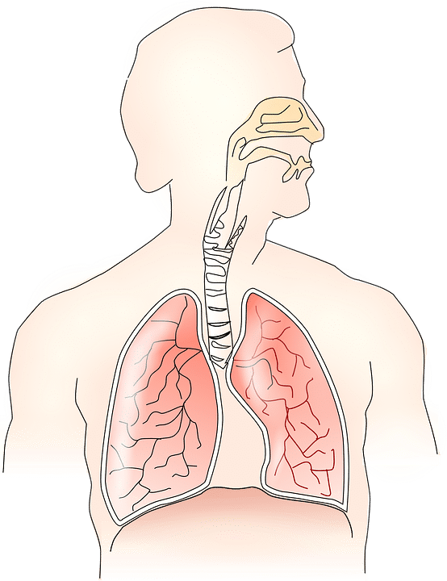
VÝSKUMNÁ AKTIVITA 1
CIEĽ:
Zistiť spôsoby, ako sa dá overiť, či človek dýcha.
Vedeli by sme zistiť, či človek dýcha napríklad pomocou malého zrkadla?
Vedeli by sme zistiť, či človek dýcha pomocou iného predmetu?
Ako by sme mohli zistiť pomocou malého zrkadla, či človek dýcha?
Ak by zostalo malé zrkadlo zarosené, čo by to znamenalo?

Slide 7
VÝSKUMNÁ AKTIVITA 1
POMÔCKY: zrkadlo, ucho, pierko, okuliare...
POSTUP: Zrkadlo, pierko, sklíčko okuliarov priložíme pod nos. Sledujeme, čo sa bude diať. Ak použijem ucho, ...
POZOROVANIE: Pozoroval som, že zrkadlo, sklíčko, sa zarosilo. Ak som priložil ucho, tak som zacítil...
VYHODNOTENIE: Ak sa zrkadlo zarosilo, človek dýcha.

Slide 8
VÝSKUMNÁ AKTIVITA 2
CIEĽ:
Overiť, či sa mení rýchlosť dýchania pri zvýšenej námahe.
.
Kedy si sa naposledy zadýchal/-a?
Čo spôsobilo, že sa tvoje dýchanie zrýchlilo?
Pri ktorých činnostiach sa ti dýchanie zrýchlilo?
Čo musíme urobiť, aby sme vedeli porovnať rýchlosť dýchania?

Slide 9
VÝSKUMNÁ AKTIVITA 2
POMÔCKY: vlastné telo
POSTUP: Vytvorím predpoklad. Potom budem počítať počet nádychov a výdychov za minútu v pokoji a po vykonaní nejakej namáhavej činnosti − napríklad po 10 drepoch, po 30 drepoch...)
POZOROVANIE: Pozoroval som, že pri ...
VYHODNOTENIE: Pri zvýšenej námahe dýchame rýchlejšie.

Slide 10
RELAXAČNÁ CHVÍĽKA
PIESEŇ: HLAVA, RAMENÁ, KOLENÁ, PALCE

Slide 11
ČASTI DÝCHACEJ SÚSTAVY
nos, ústa, dýchacie cesty, pľúca

Slide 12
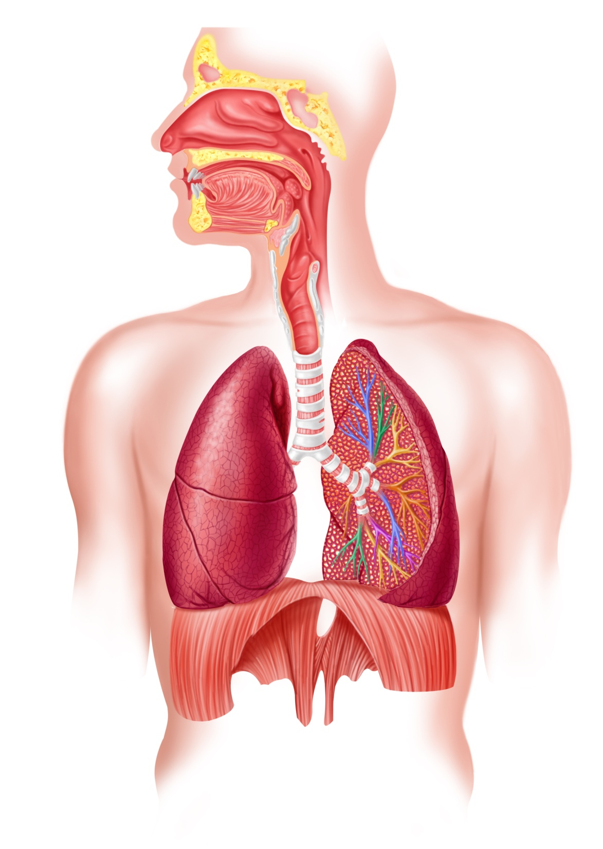
?
NOS
DÝCHACIE CESTY
ÚSTA
PĽÚCA

Slide 13
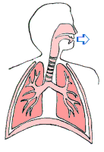
AKO ČLOVEK DÝCHA
VZDUCH PRI NÁDYCHU
PRECHÁDZA CEZ NOS
ALEBO ÚSTA DÝCHACÍMI CESTAMI AŽ DO PĽÚC.

Slide 14
AKO ČLOVEK DÝCHA
PĽÚCA SÚ ULOŽENÉ
V HRUDNÍKU. V NICH
SA Z NADÝCHNUTÉHO VZDUCHU DOSTÁVA
KYSLÍK DO KRVI.

Slide 15
AKO FUNGUJE ĽUDSKÉ TELO
BOL RAZ JEDEN ŽIVOT – Dýchanie A
https://www.youtube.com/watch?v=RUYTWrWqALg

Slide 16
AKO FUNGUJE ĽUDSKÉ TELO
BOL RAZ JEDEN ŽIVOT – Dýchanie B
https://www.youtube.com/watch?v=mveRoRphW8k

Slide 17
ZHRNUTIE
hľadaj odpovede v Zápisníku detektívov
Prečo dýchame?
Čo obsahuje okrem iných látok vzduch?
Čo sa pravidelne strieda pri dýchaní?
Čo zabezpečuje dýchanie?
Vymenuj časti dýchacej sústavy.

Slide 18
ZDROJE:
Prírodoveda pre štvrtákov - R.Dobišová Adame a kol.
Metodické komentáre k Prírodovede pre štvrtákov
https://media.istockphoto.com/photos/human-respiratory-system-lungs-anatomy-picture-id953787016?k=6&m=953787016&s=612x612&w=0&h=BJpj6jfoZA0Hfzl8VZMhIjDzUkPsONdcjSxx8rFhvkg
https://thumbs.dreamstime.com/b/d-schematic-illustration-respiratory-system-blue-background-human-body-157528202.jpg
https://www.pngkey.com/png/full/881-8813571_smoking-weed-with-asthma-respiratory-system-without-parts.png

